Slide 1
ASP .NET MVC alapú szoftverfejlesztés
Önálló laboratórium
Szabó Bence Farkas
Konzulens: Gincsai Gábor
Mérnökinformatikus szak, rendszertervezés specializáció

Slide 2
Autókölcsönző webalkalmazás
Célok:
Webes alkalmazás
MVC architektúra
Teljesen külön álló adatbázis
Terv:
Felhasználói felület
Contorllerek (üzleti logika)
Adatbázis

Slide 3



Felhasznált technológiák
MVC architektúra
Adatbázis külön projektben
Entity Framework Core 2.0
View
Controller
Model
Database

Slide 4
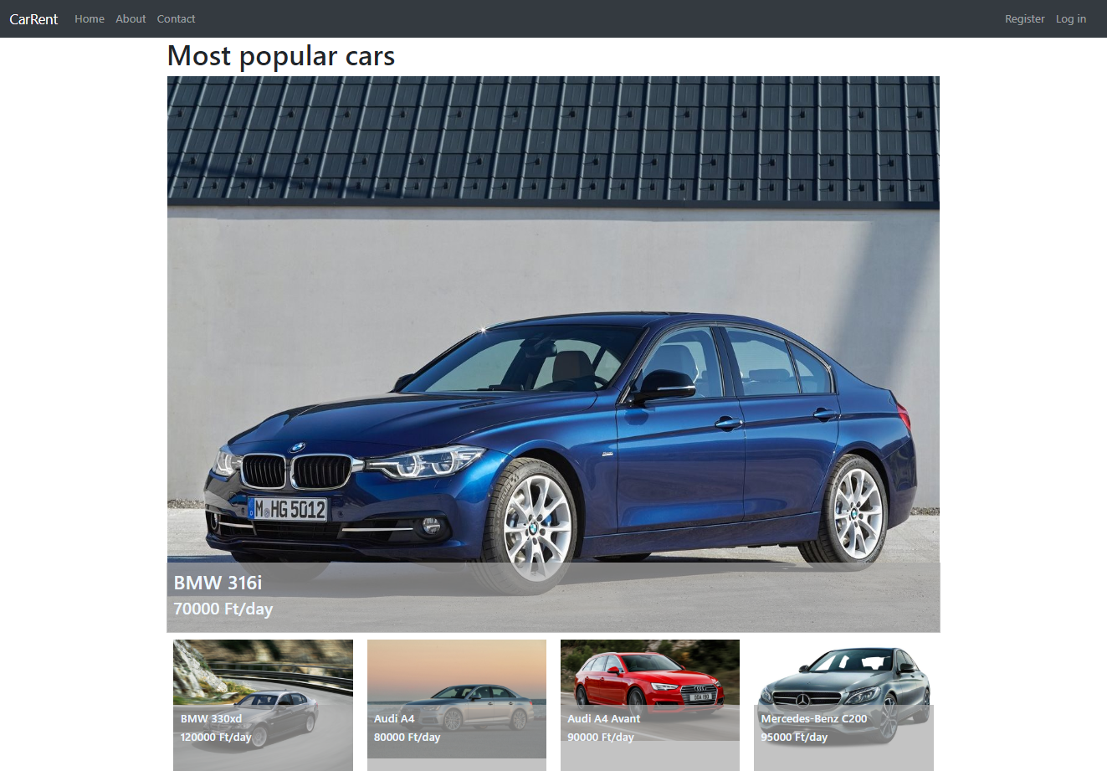
Egyéb technológiák
Felhasználói felület
Bootstrap
CSS
Javascript – JQuery, Ajax
GoogleMap API

Slide 5
Megvalósítás - Adatbázis
DAL – Data Access Layer
Entity Frameworl DbContext
Adatbázis
Autó (Car)
Kép (Image)
Telephely (Site)
Kölcsönzés (Rent)
Felhasználó (User)
DTO – Data Transfer Object
Site
N
1
Car
1
Rent
1
User
1
N
Image

Slide 6
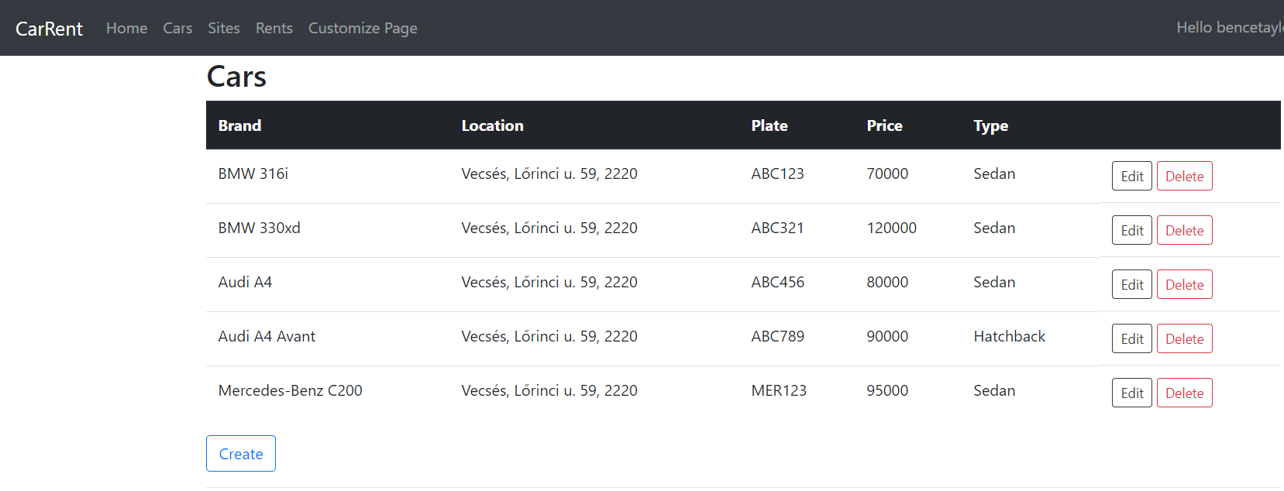
Admin funkciók
Autók kezelése
Telephelyek összefoglaló adatai
Kölcsönzések kezelése

Slide 7
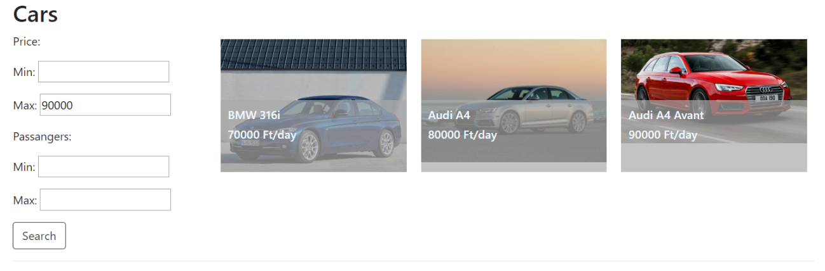
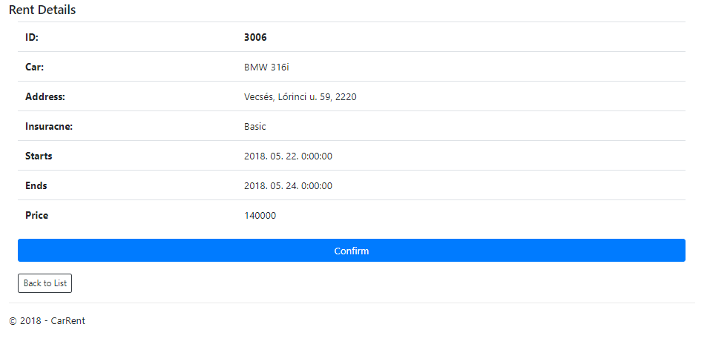
User funkciók
Böngészés
Szűrés
Kölcsönzés

Slide 8
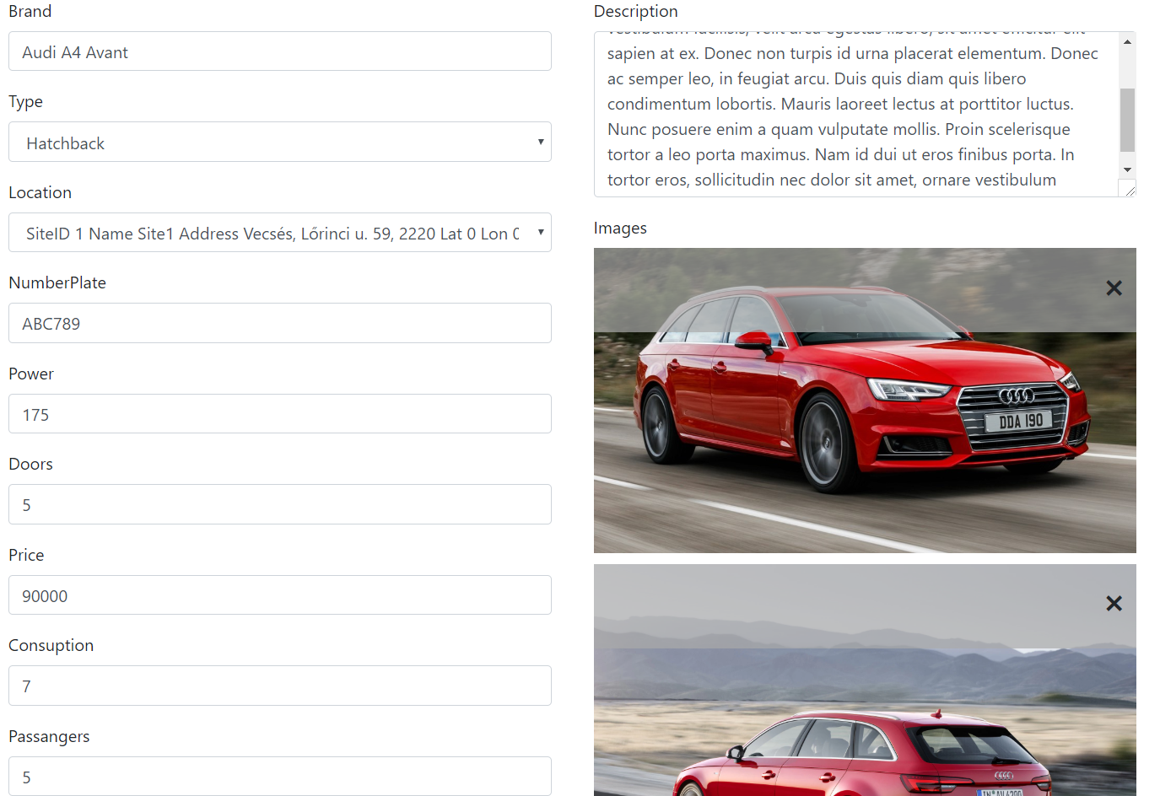
Felület működése
WebForm-ok
Text Box
Drop Down List
Radio Button
Controller
Adatok fogadása
Küldés a DB felé
ViewModel frissítése

Slide 9
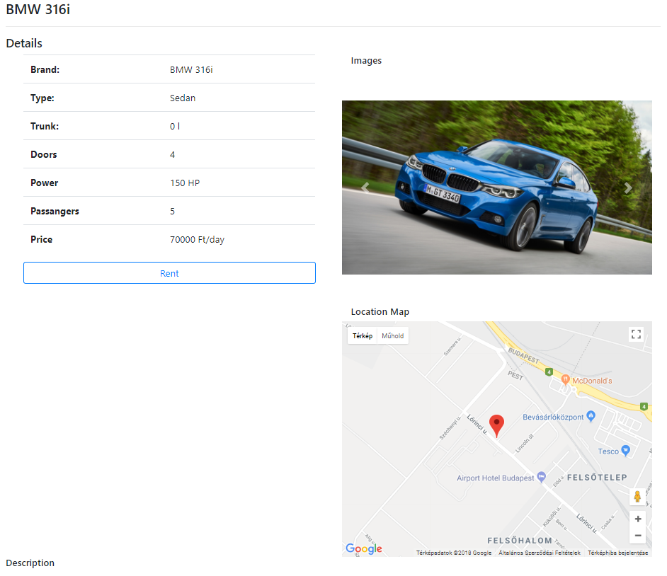
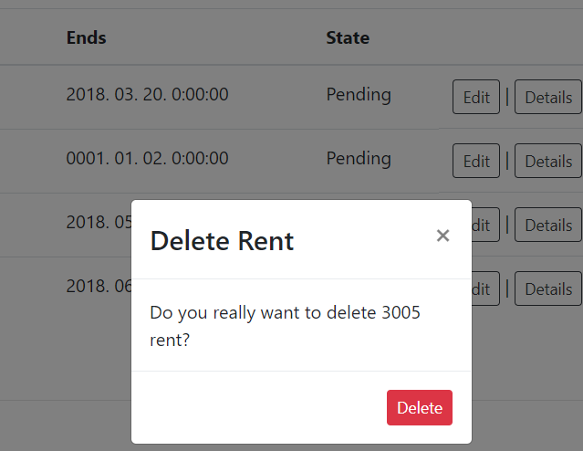
Dinamikus frissítés
Nézetek dinamikus frissítése
Javascript – GoogleMaps API
Ajax műveletek (Pl.: törlések)

Slide 10
További tervek:
Chat ablak a kölcsönzővel
Statisztikák (az autókról – Admin funkciók)
Nézetek továbbfejlesztése (Design)
További szűrők
Online fizetés modul
Kérdések?
Köszönöm a figyelmet!

